Slide 1

PHÒNG, CHỐNG NHIỄM
HIV/AIDS

Slide 2

NỘI DUNG TÌM HIỂU
Thông tin về HIV/AIDS
HIV
AIDS
Nguyên nhân
Hậu quả
Phòng chống

Slide 3

TT CHUNG VỀ HIV/AIDS
HIV là loại virus gây ra hội chứng suy giảm miễn dịch mắc phải ở người.
HIV là gì?

Slide 4

TT CHUNG VỀ HIV/AIDS
AIDS là giai đoạn cuối của nhiễm HIV, thể hiện triệu chứng của những bệnh khác nhau, đe dọa tính mạng của con người.
AIDS là gì?

Slide 5

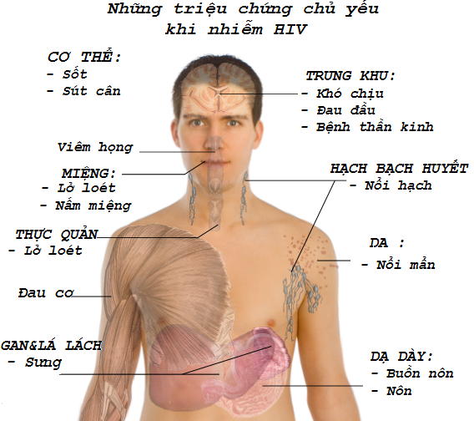
TT CHUNG VỀ HIV/AIDS
Triệu chứng HIV

Slide 6
CÁC CON ĐƯỜNG LÂY NHIỄM HIV
Từ mẹ sang con
Đường máu
Đường
tình dục

Slide 7
TÌNH HÌNH NHIỄM HIV
Tình hình nhiễm HIV được cập nhật từ thời điểm ghi nhận ca nhiễm đầu tiên đến tháng 12/2019.
Thế giới (1981)
> 72.000.000
Việt Nam (1990)
> 315.000

Slide 8
PHÒNG–CHỐNG NHIỄM HIV/AIDS
1
PHÒNG – CHỐNG NHIỄM HIV/AIDS
Mỗi người có trách nhiệm thực hiện các biện pháp phòng, chống lây nhiễm HIV/AIDS để bảo vệ cho mình, cho gia đình và toàn xã hội; tham gia các hoạt động phòng – chống nhiễm HIV/AIDS tại gia đình và cộng đồng.
2
Nghiêm cấm các hành vi mua dâm, bán dâm, tiêm chích ma tuý và các hành vi làm lây truyền HIV khác.
3
Người nhiễm HIV/AIDS có quyền được giữ bí mật về tình trạng bị nhiễm HIV/AIDS của mình, không bị phân biệt đối xử nhưng phải thực hiện các biện pháp phòng, chống lây truyền bệnh để bảo vệ sức khỏe cộng đồng.

Slide 9

Mỗi người chúng ta cần phải có hiểu biết đầy đủ về HIV/AIDS để chủ động phòng tránh cho mình và gia đình; không phân biệt đối xử với người bị nhiễm HIV/AIDS và gia đình của họ; tích cực tham gia các hoạt động phòng – chống HIV/AIDS.

Slide 10
BÀI TẬP
1. Ho, hắt hơi
2. Dùng chung bơm, kim tiêm
3. Bắt tay với người nhiễm HIV
4. Dùng chung nhà vệ sinh
5. Dùng chung cốc, bát, đĩa
6. Quan hệ tình dục
7. Muỗi đốt
8. Truyền máu
9. Từ mẹ sang con

Slide 11

HẸN GẶP LẠI CÁC CON VÀO BUỔI HỌC SAU.
THANK YOU

